Slide 1

Paradigma Imperativo
Basic

Slide 2
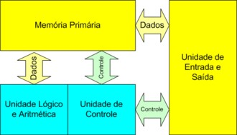
Programação imperativa Baseado na arquitetura de Von Neuman

Slide 3
Características
Execução baseada em comandos e armazenamento de dados
Atribuição e declaração de variáveis
Expressões
Comandos Condicionais
Comandos de repetições
Turing Completo.

Slide 4
Basic (Dartmouth BASIC) O que é?
BASIC (acrônimo para Beginner's All-purpose Symbolic Instruction Code
Criada em 1964 como uma alternativa simples as outras imperativas.

Slide 5
Basic (Dartmouth BASIC) Inspirações e Inspirados
Surgiram diversas versões dela ao longo dos anos, incluindo o famoso Visual Basic, VB.net.
Família de Linguagem BASIC.

Slide 6

Funcionamento
Toda linha começa com um comando, podendo conter no seu começo um número para referenciar o comando
- Estes números são utilizados de 10 em 10
PRINT “OLA MUNDO”

Slide 7
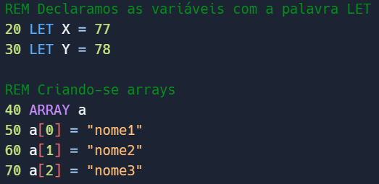
Funcionamento

Slide 8
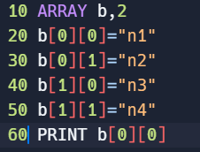
Funcionamento

Slide 9


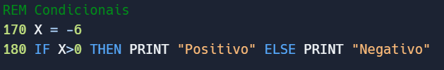
Funcionamento

Slide 10
Exercícios
1- Realize qualquer operação matemática envolvendo dois números.
2- Leia e então imprima um número
3- Leia 2 números e realiza qualquer operação matemática envolvendo eles.

Slide 11
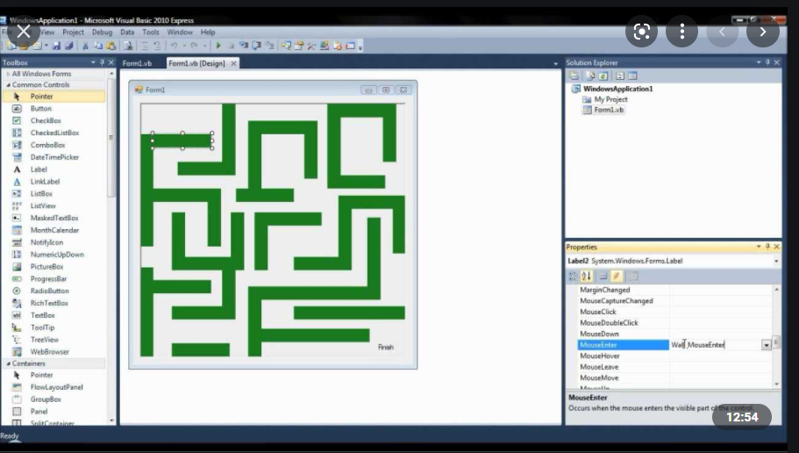
Visual Basic

